Slide 1
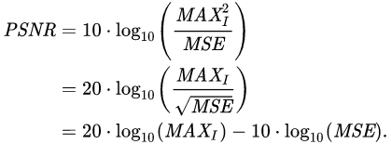


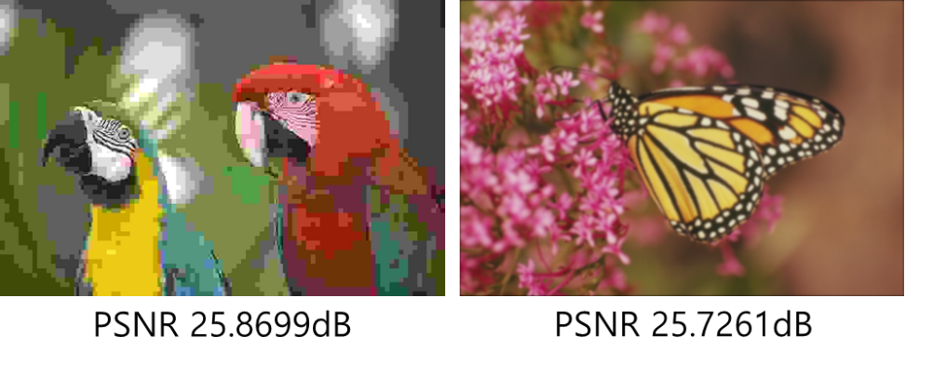
PSNR, SSIM
PSNR(Peak Signal-to-Noise Ratio)
원본 이미지와 왜곡된 이미지 간의 손실정보 평가
MAX: 이미지의 최대 픽셀값(8bit일 경우 255)
MSE를 최소화할수록 높은 PSNR
SSIM(Structural Similarity Index Map)
시각적 화질 차이를 평가하기 위한 방법
Luminance, Contrast, Structural
1에 가까울수록 품질점수 ↑

Slide 2
Transposed Convolution
Upsampling기법의 일종인 transposed convolution
Deconvolution VS transposed convolution?
Deconvolution은 f와 h를 통해 g를 구한다. 즉 convolution의 역연산
Transposed convolution은 padding을 추가하여 일반적인 컨볼루션을 함
→여기서 사용하는 커널은 학습을 통해서 스스로 찾아간다
No padding, no stride

Slide 3
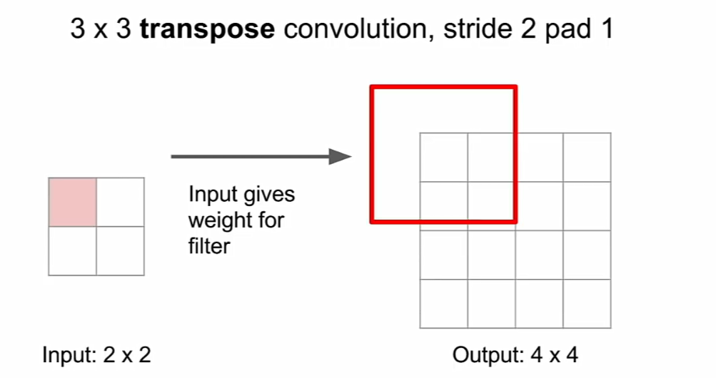
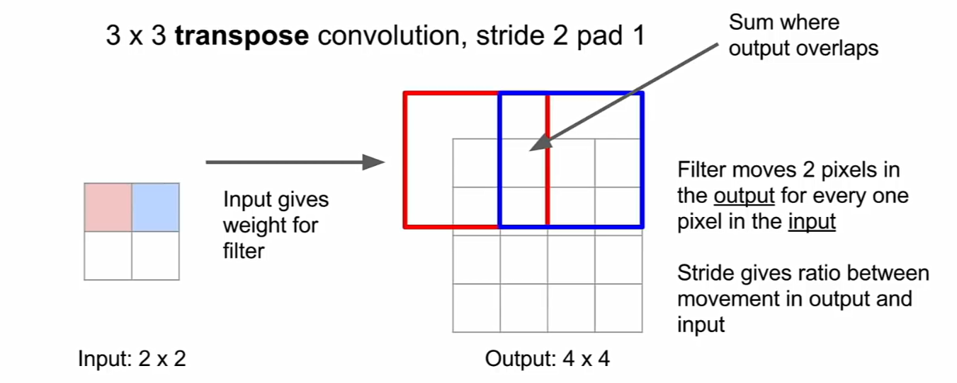
Transposed Convolution
CS231 2017 11강 Transposed convolution 연산

Slide 4
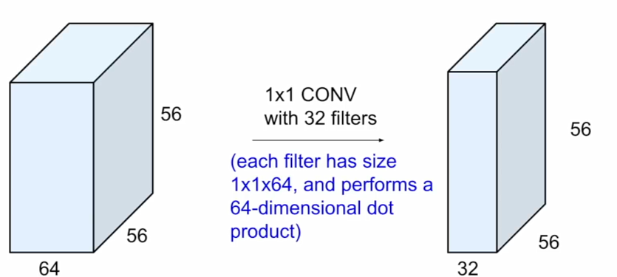
1x1 Convolution
CS231 2017 5강
FSRCNN에서는 shrinking, expanding에 사용

